Slide 1










Bài 1
Tôi và các bạn

Slide 2
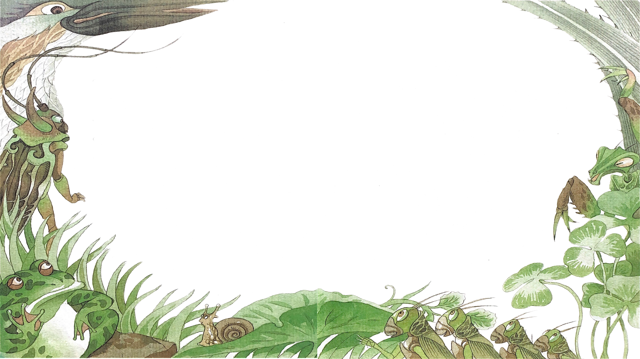
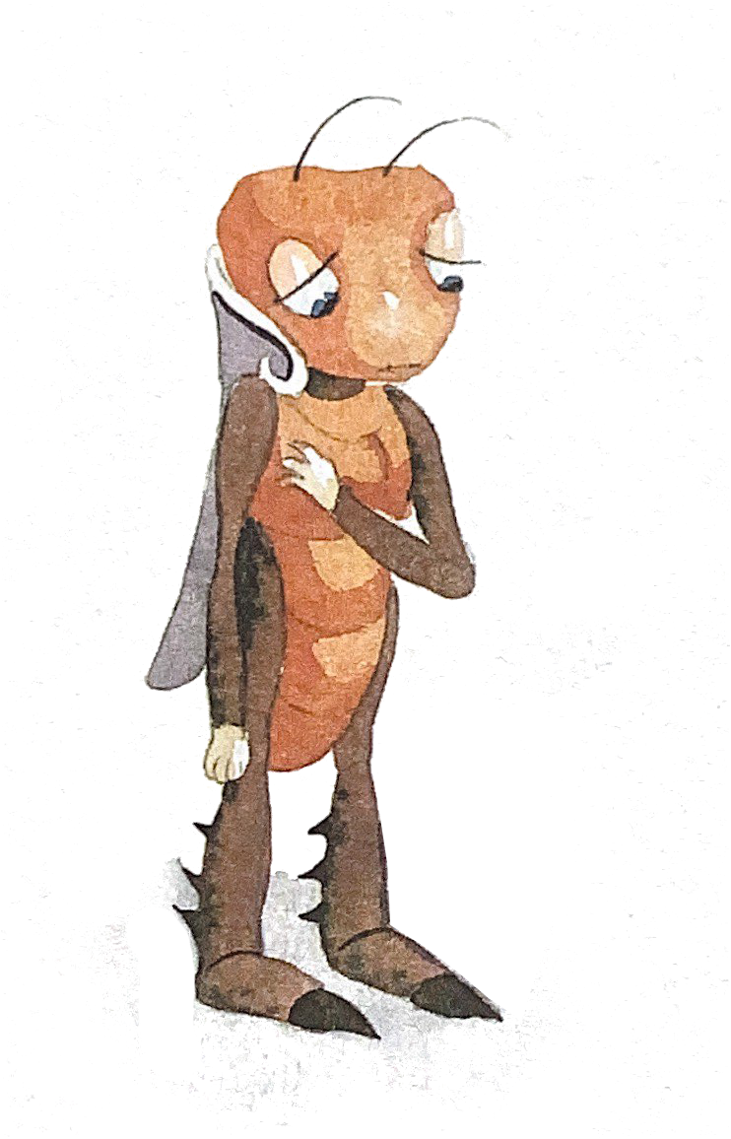

Văn bản 1
Bài học đường đời đầu tiên
(Tiết 1 + 2)
- Tô Hoài -

Slide 3


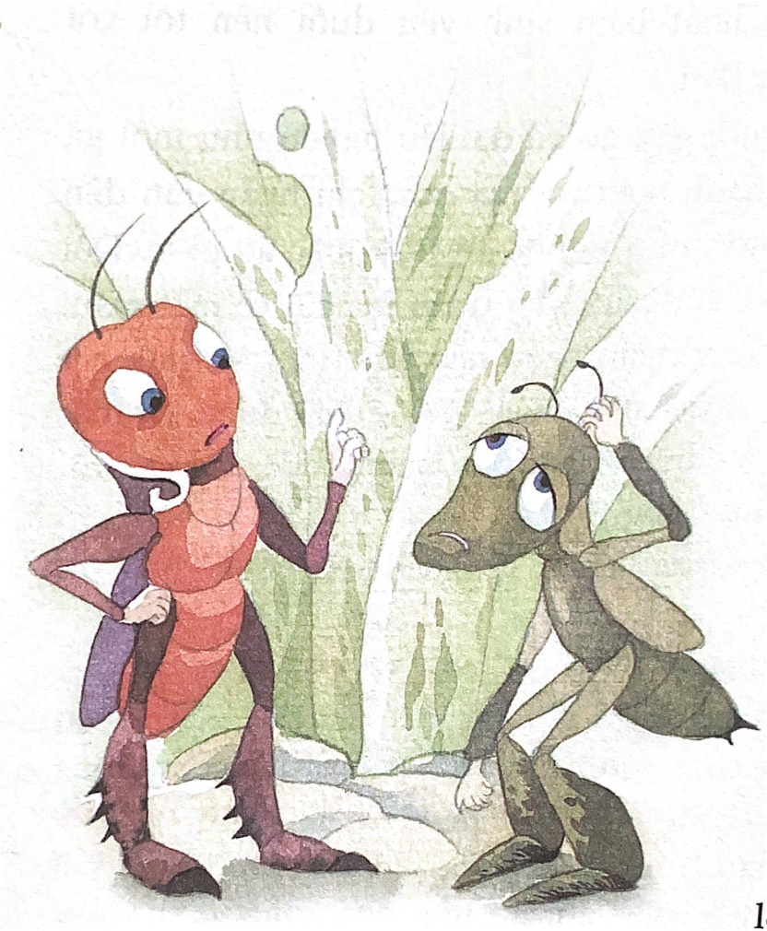



Nhận biết được một số yếu tố của truyện đồng thoại; người kể chuyện ngôi thứ nhất và người kể chuyện ngôi thứ ba
YÊU CẦU CẦN ĐẠT
Nêu được bài học về cách nghĩ và cách ứng xử của cá nhân do văn bản gợi ra.
Nhân ái, khoan dung với người khác; biết trân trọng những giá trị của cuộc sống.

Slide 4
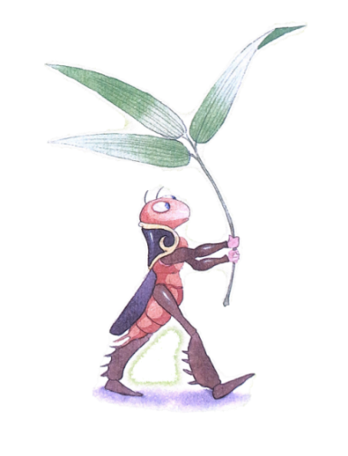

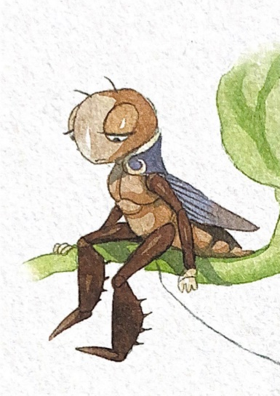
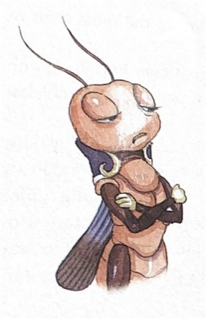

Bài học đường đời đầu tiên
I. Đọc – Tìm hiểu chung
II. Khám phá văn bản
III. Tổng kết
IV. Luyện tập

Slide 5
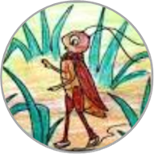
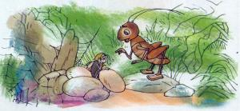
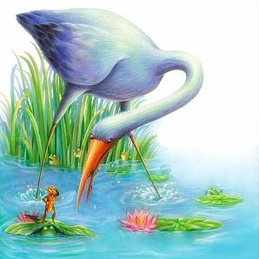
I. Đọc – Tìm hiểu chung.
- Dế Choắt: giọng đọc ốm yếu, sợ sệt.
Chị Cốc: giọng đọc tức giận.

1. Đọc
Khi nghĩ về bản thân: giọng đọc to, tự tin, khinh thường ngươi khác.
Sau khi trêu chị Cốc: hối hận, ăn năn

Slide 6

Đọc
diễn cảm

Slide 7

2. Từ khó
Cột A
Cột B
a. Cách sống tạm bợ, qua ngày, không tính đến sự ổn định.
Mẫm
Xốc nổi
b. Ra vẻ bề trên, khinh thường người khác.
Tự đắc
c. Hăng hãi, nhưng thiếu chín chắn.
Ăn xổi ở thì
d. Tự cho mình là hay, là giỏi.
e. Béo tròn đầy đặn.
Trịch thượng

Slide 8
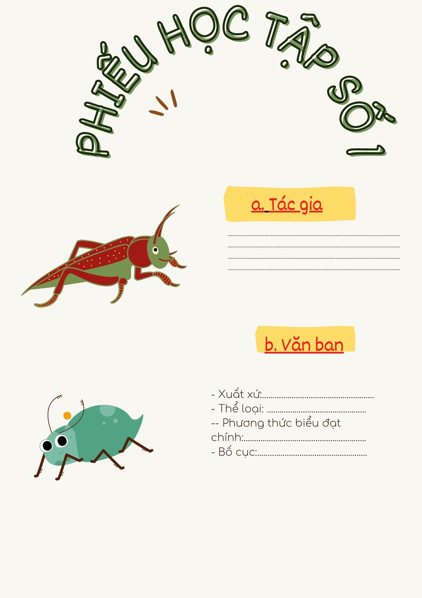

3. Tìm hiểu chung

Hoàn thành phiếu học tập số 1 nhé!

Slide 9
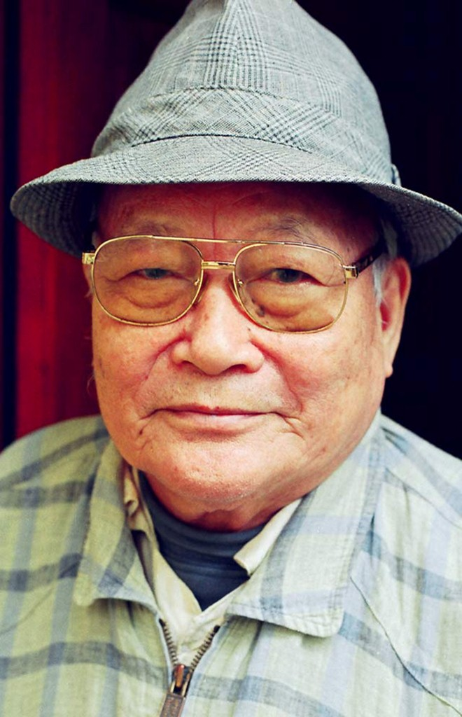
3. Tìm hiểu chung

Tác giả: Tô Hoài
Quê quán: Hoài Đức, Hà Nội.
b. Văn bản:
* Xuất xứ:
- “Bài học đường đời đầu tiên” trích từ chương I của tác phẩm “Dế Mèn phiêu lưu kí”.
* Thế loại: truyện đồng thoại.
* Phương thức biểu đạt chính: tự sự.
* Nội dung: bài học đường đời đầu tiên của Dế Mèn.
* Bố cục: 2 phần
+ Phần 1: từ đầu ... “thiên hạ”: miêu tả hình dáng, tính cách của Dế Mèn.
+ Phần 2: Còn lại: bài học đường đời của Dế Mèn.

Slide 10

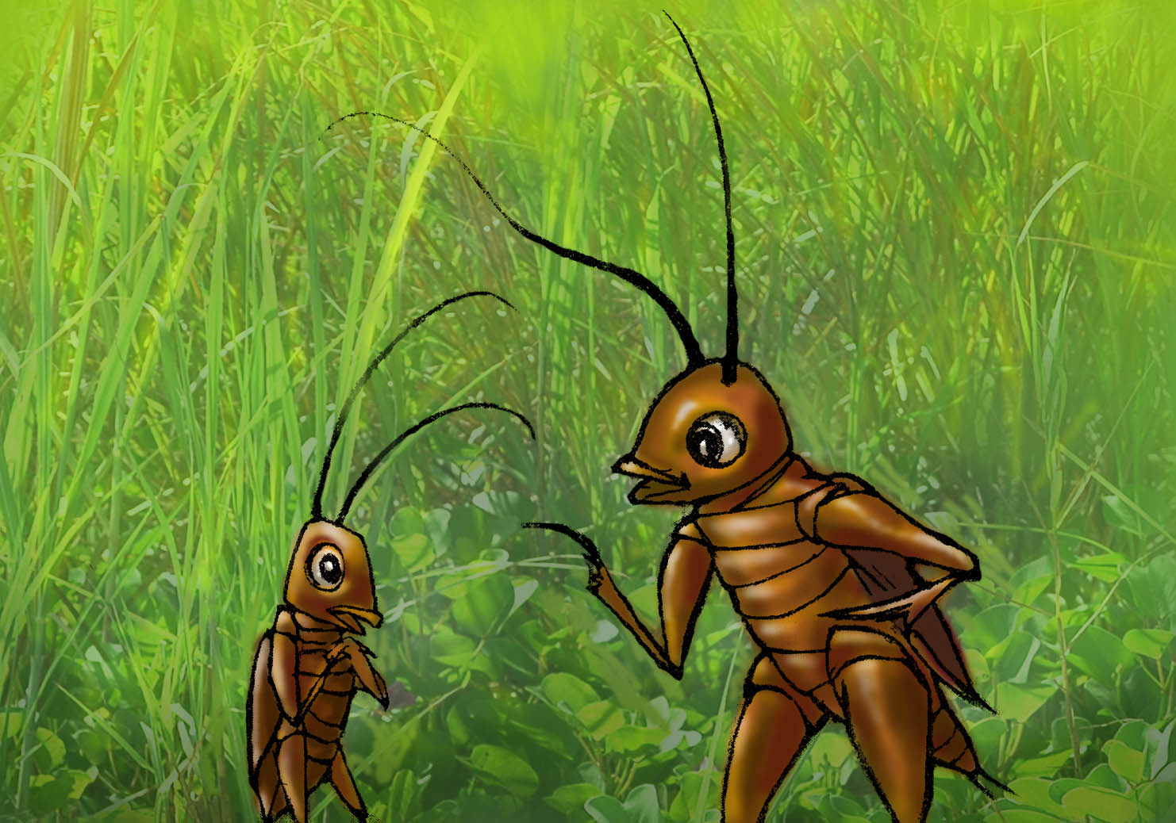
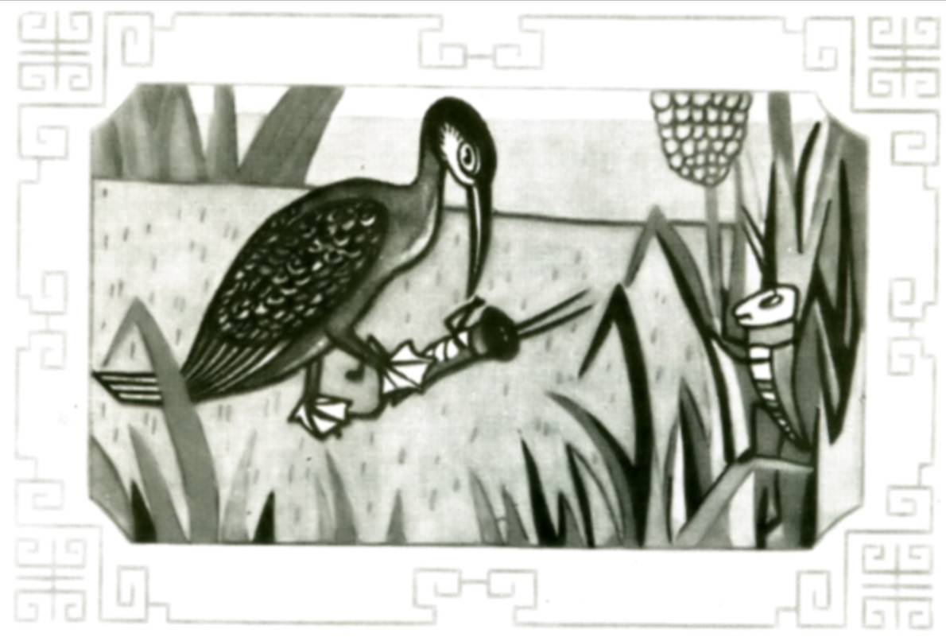

Slide 11
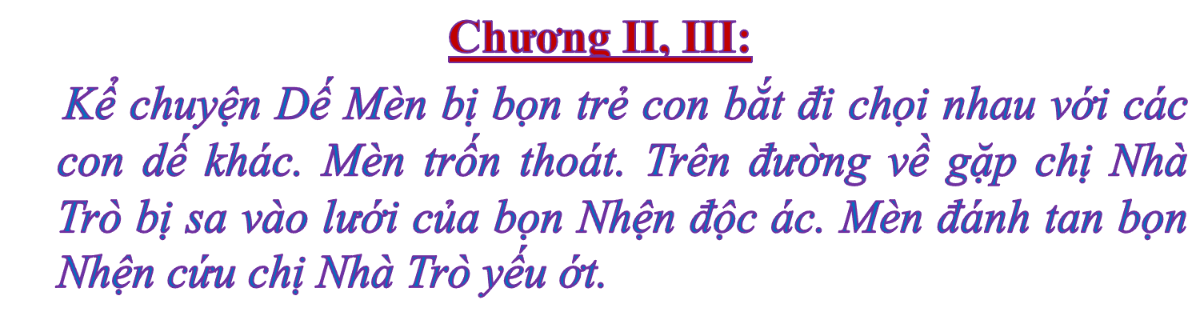
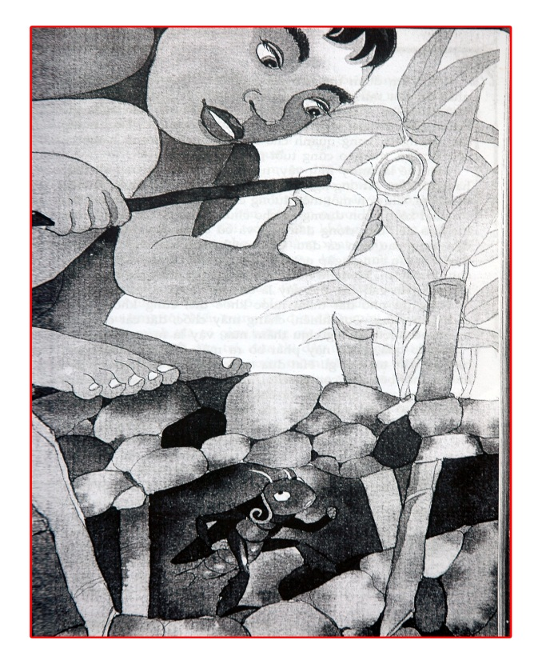
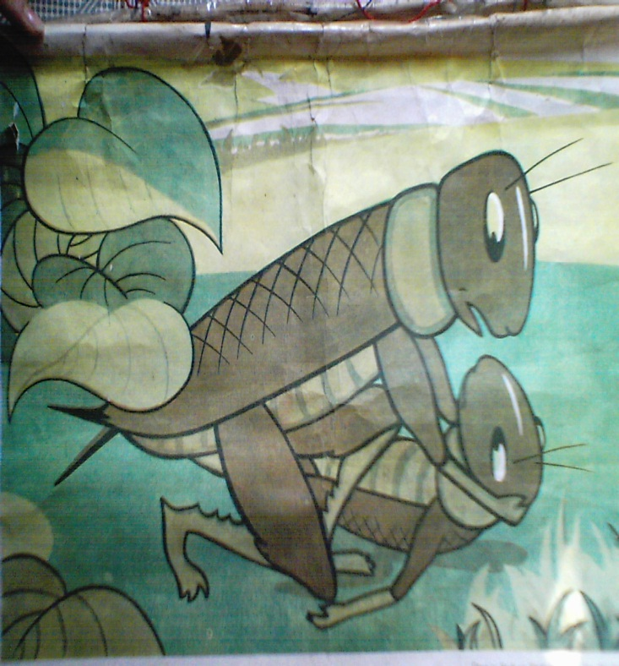
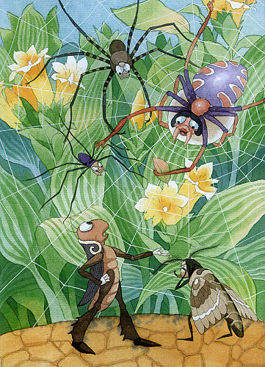

Slide 12
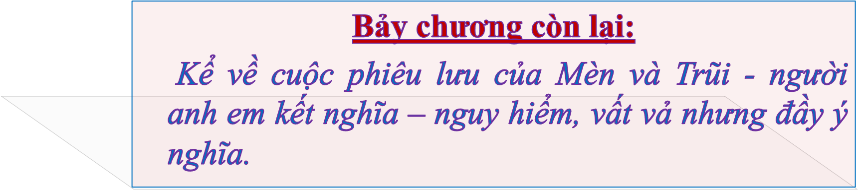
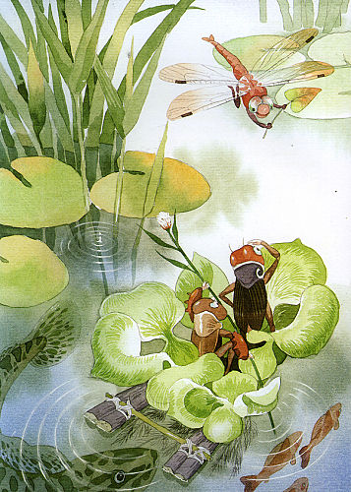
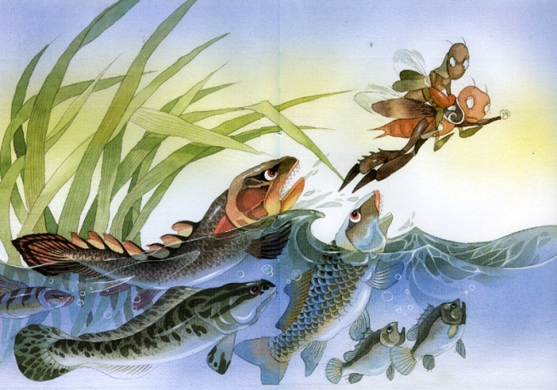
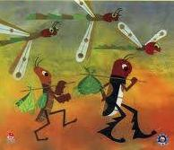
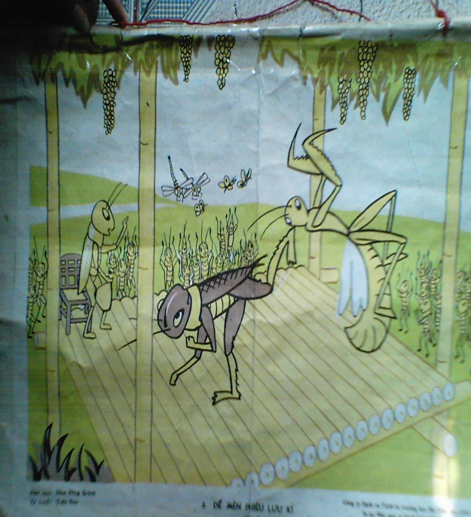
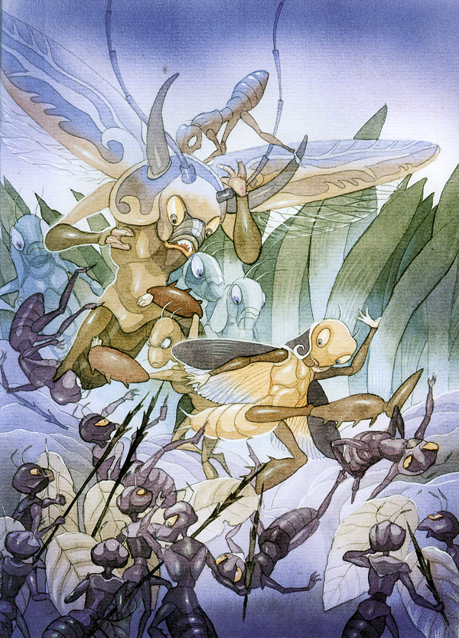
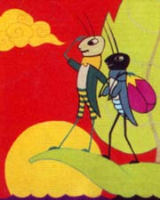

Slide 13
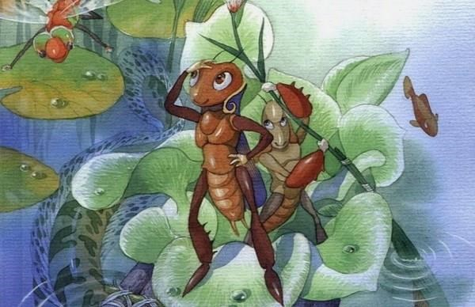
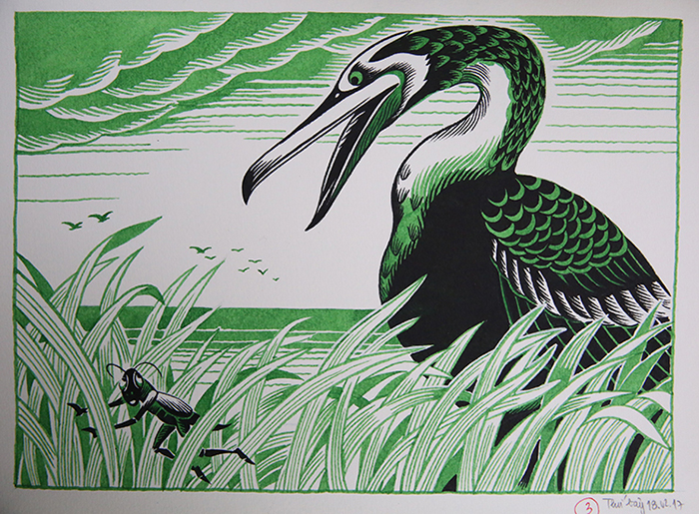
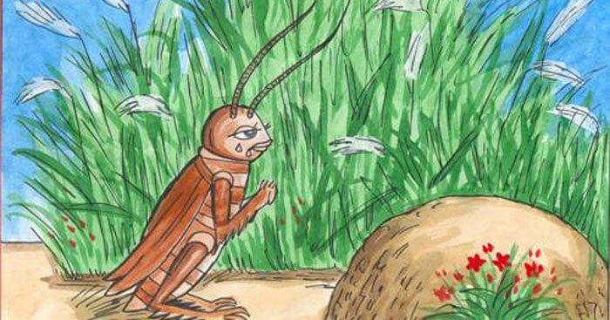
* Các sự việc chính

2. Dế Mèn đứng trước mộ của Dế Choắt, nghĩ về bài học đường đời đầu tiên.
3. Dế Mèn khỏe mạnh, cường tráng nhưng mắc tính kênh kiệu, thích nghịch phá.
1. Dế Mèn bày trò chọc phá chị Cốc khiến Dế Choắt ra đi.

Slide 14
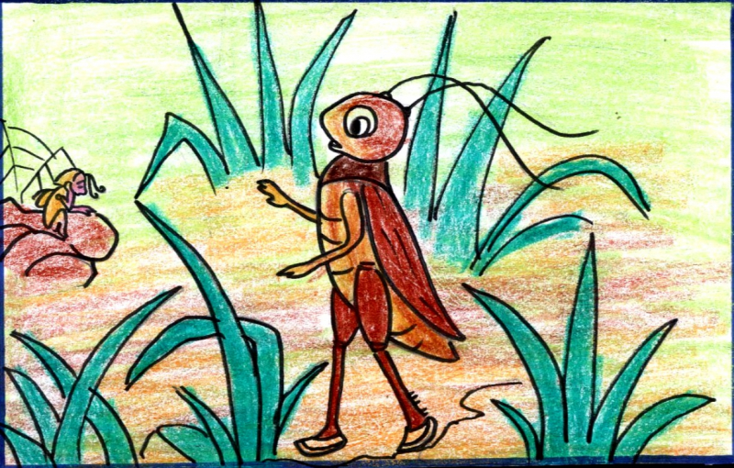
II. Khám phá văn bản
1. Người kể chuyện, ngôi kể

- Người kể chuyện: Dế Mèn
- Ngôi kể: Ngôi thứ nhất xưng “tôi”
Tác dụng của ngôi kể thứ nhất:
Giúp cho nhân vật có thể dễ dàng bộc lộ cảm xúc của mình.
Tăng tính chân thực cho câu chuyện

Slide 15

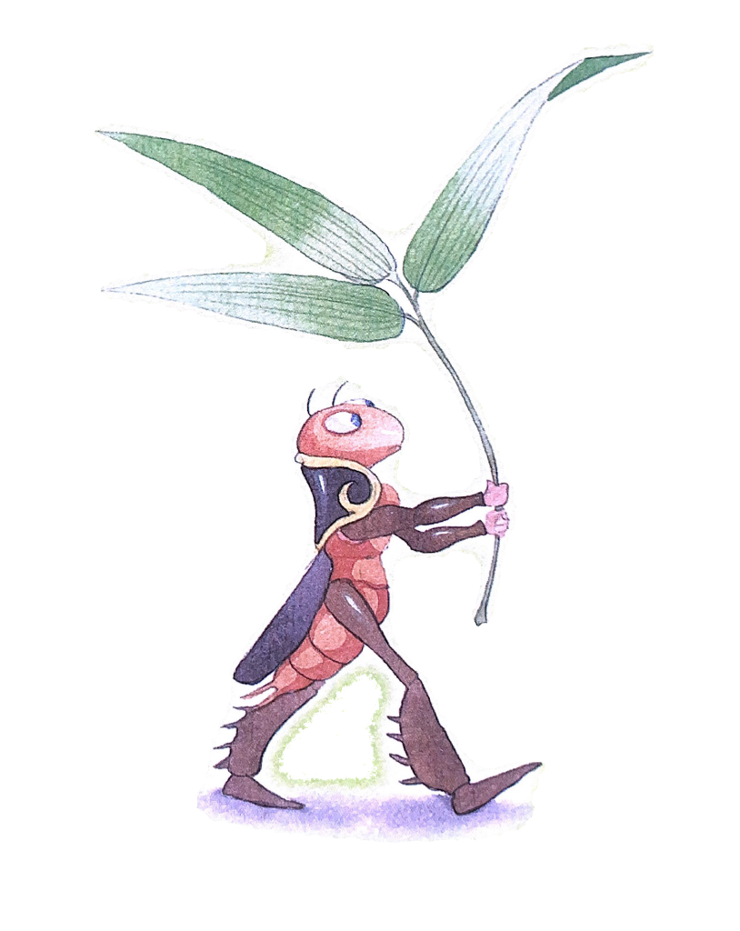










02
Nhân vật Dế Mèn
Phiếu học tập số 2: Nêu nhận xét về tính cách của Dế Mèn?
Ngoại hình
Suy nghĩ
Hành động
Cách cư xử với hàng xóm

Slide 16
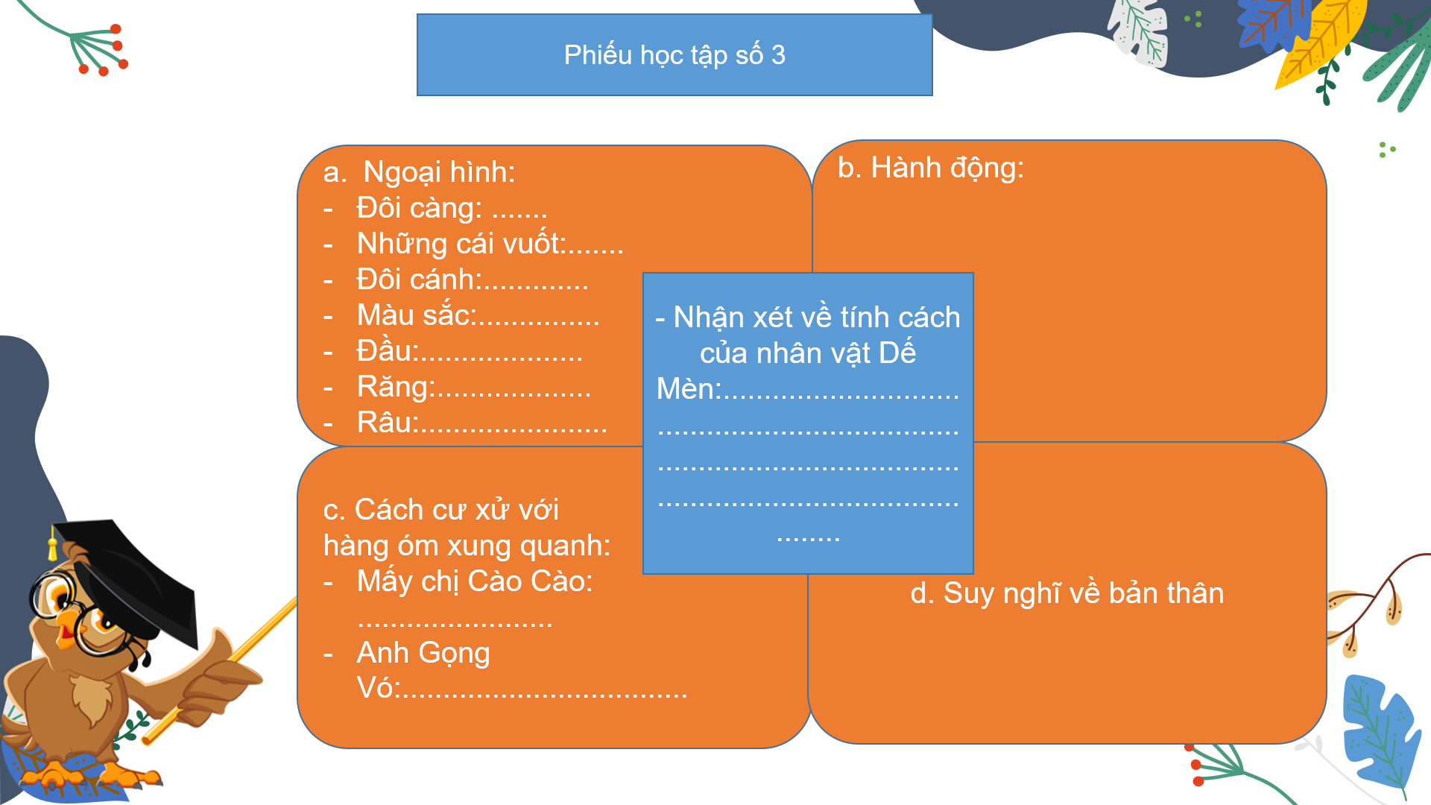
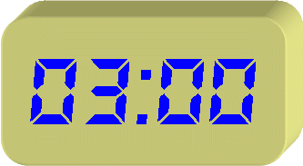

Slide 17
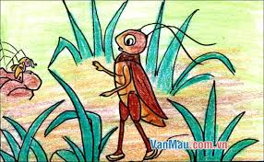
02
Nhân vật Dế Mèn
Ngoại hình Dế Mèn | Hành động của Dế Mèn | Cách cư xử với hàng xóm | Suy nghĩ về bản thân
Đôi càng mẫm bóng, vuốt cứng, nhọn hoắt, cánh dài, răng đen nhánh, râu dài uốn cong, hùng dũng. | + Nhai ngoàm ngoạm. + Co cẳng lên, đạp phanh phách vào các ngọn cỏ; + Đi đứng oai vệ; | + Quát mấy chị Cào Cào ngụ ngoài đầu bờ. + Anh Gọng Vó: thỉnh thoảng ngứa chân, đá ghẹo một cái. | Cho mình là giỏi, có thể sắp đứng đầu thiên hạ.

Slide 18

Ta phải đứng đầu thiên hạ.
Nhận xét:
Dế Mèn là một chàng thanh niên trẻ trung, yêu đời, tự tin nhưng lại rấtkiêu căng, tự phụ, hống hách, cậy sức bắt nạt kẻ yếu.
02
Nhân vật Dế Mèn
Nhận xét:
Ngoại hình
có vẻ đẹp cường tráng, trẻ trung, giàu sức sống mạnh mẽ.
Tính cách
- Lạc quan, yêu đời, tự tin nhưng rất kiêu căng, hung hăng xốc nổi, xem thường mọi người.

Slide 19

Bài học:
- Cần phải biết yêu thương và cư xử lịch sự với những người xung quanh.
- Cần phải tập luyện và ăn uống đầy đủ để có thân hình lí tưởng, sức khỏe tốt.
- Không nên quá tự tin vào những điểm mạnh của bản thân.

Slide 20






Rung
Chuông Vàng

Slide 21
Luật chơi:
Mỗi HS sẽ được phát 4 tờ giấy nhớ (loại nhỏ) với 4 màu sắc khác nhau: xanh - vàng – đỏ – cam (tương với với 4 đáp án của mỗi câu hỏi theo quy định).
+ Xanh: đáp án A
+ Vàng: đáp án B
+ Đỏ: đáp án C
+ Cam: đáp án D
- HS cả lớp sẽ đứng tại chỗ để cùng tham gia trò chơi.
- GV lần lượt đọc các câu hỏi. Sau khi GV đọc xong câu hỏi, HS có 15 s để giơ tờ giấy nhớ tương ứng đáp án
- HS nào trả lời sai câu hỏi sẽ tự động ngồi xuống, không được tham gia trả lời câu hỏi tiếp theo.
- Hết 7 câu hỏi, (những) HS nào còn đứng (trả lời được hết 8 câu hỏi) sẽ giành được phần thưởng.

Slide 22


01
Câu 1: Đoạn trích Bài học đường đời đầu tiên
được trích từ tác phẩm nào?
Dế Mèn phiêu lưu kí.
Đất rừng phương Nam.
Dế Mèn phiêu lưu kí.
15
14
13
12
11
10
9
8
7
6
5
4
3
2
1
0
Thầy thuốc giỏi cốt
nhất ở tấm lòng.
Những năm tháng cuộc đời.

Slide 23
02
Câu 2: Đoạn trích nằm ở phần nào của tác phẩm?
Chương I
Chương I
Chương III
15
14
13
12
11
10
9
8
7
6
5
4
3
2
1
0
Chương VI
Chương X

Slide 24
03
Câu 3: Tác giả của đoạn trích “Bài học đường đời đầu tiên” là ai?
Nguyễn Nhật Ánh
Đoàn Giỏi
15
14
13
12
11
10
9
8
7
6
5
4
3
2
1
0
Tô Hoài.
Xuân Quỳnh.
Tô Ho`ài.

Slide 25
04
Câu 4: Phương thức biểu đạt
chính của đoạn trích là
Tự sự
Biểu cảm
Tự sự
15
14
13
12
11
10
9
8
7
6
5
4
3
2
1
0
Miêu tả
Nghị luận

Slide 26
05
Câu 5: Đoạn trích Bài học đường đời
đầu tiên được kể lại theo lời
Dế Mèn.
Dế Mèn.
Chị Cốc.
15
14
13
12
11
10
9
8
7
6
5
4
3
2
1
0
Dế Choắt.
Tác giả.

Slide 27
06
Câu 6: Tác giả đã khắc họa vẻ ngoài của
Dế Mèn như thế nào?
Khỏe mạnh, cường tráng
và đẹp đẽ.
Ốm yếu, gầy gò
và xanh xao.
Khỏe mạnh, cường tráng
và đẹp đẽ.
15
14
13
12
11
10
9
8
7
6
5
4
3
2
1
0
Mập mạp, xấu xí
và thô kệch.
Thân hình bình thường
như bao con dế khác.

Slide 28
07
Câu 7: Tính cách của Dế Mèn trong đoạn trích Bài học đường đời đầu tiên như thế nào?
Hiền lành, tốt bụng và
thích giúp đỡ người khác.
Khiêm tốn, đối xử hòa nhã với
tất cả các con vật chung quanh,
15
14
13
12
11
10
9
8
7
6
5
4
3
2
1
0
Hung hăng, kiêu ngạo,
xem thường các con vật khác.
Hiền lành và ngại va
chạm với mọi người.
Hung hăng, kiêu ngạo,
xem thường các con vật khác.

Slide 29
Dặn dò
Bài tập về nhà: Viết 1 đoạn văn từ 5-7 câu, nêu cảm nhận của con về nhân vật Dế Mèn.
Đọc và chuẩn bị cho tiết học sau.

Slide 30


Slide 31
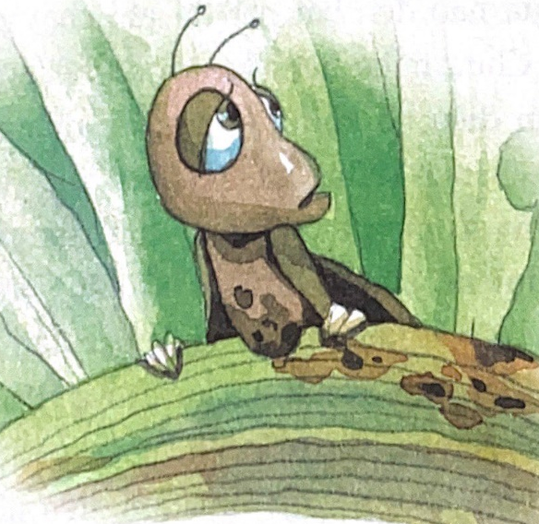
03
Nhân vật Dế Choắt
Tìm trong phần 2 văn bản những chi tiết thể hiện ngoại hình, ngôn ngữ của Dế Choắt, từ đó khái quát tính cách của nhân vật này.
 | Ngoại hình | Ngôn ngữ - Lời nói
 | Độ tuổi:............................................................ Dáng người:.................................................... Cánh:............................................................... Càng:................................................................. Râu ria:............................................................ Mặt mũi:........................................................... | Cách xưng hô với Dế Mèn:................. Cách xưng hô với chị Cốc:............................... - Khi Dế Mèn gây ra cái chết cho mình:.................
Nhận xét

Slide 32
03
Tìm hiểu nhân vật
 | Ngoại hình | Ngôn ngữ - Lời nói
 | - Trạc tuổi Dế Mèn - Dáng người: gầy gò, dài lêu nghêu… - Cánh: ngắn củn ...như người cởi trần mặc áo gi lê. Đôi càng: bè bè, nặng nè trông đến xấu. - Râu: cụt có một mẩu. - Mặt mũi: ngẩn ngẩn ngơ ngơ. | - Nhờ vả Dế Mèn, gọi Dế Mèn là “anh”, xưng “em” và “tôi”. - Van lạy chị Cốc, gọi Cốc là “chị”, xưng “em”. - Tha thứ và khuyên bảo Dế Mèn.
Nhận xét | => Dế Choắt gầy gò, ốm yếu, nhưng tính cách hiền lành,nhã nhặn và giàu lòng vị tha.

Slide 33
Bài học đường đời đầu tiên
04.
Phiếu học tập số 3:
Tìm những chi tiết miêu tả về lời nói, hành động của Dế Mèn trước, trong và sau khi trêu chị Cốc?
Qua những chi tiết đó, con hãy nêu nhân xét về thái độ của Dế Mèn?
Ngôn ngữ
Hành động
Tính cách

Slide 34
Bài học đường đời đầu tiên
04.
Phiếu học tập số 3
 | Trước khi trêu chị Cốc | Sau khi trêu chị Cốc | Hậu quả
Ngôn ngữ
Hành động
Thái độ
Ngôn ngữ
Hành động
Tính cách

Slide 35
TIME LIMIT:
5 minutes
START TIMER
TIME’S UP!
 | Trước khi trêu chị Cốc | Sau khi trêu chị Cốc | Hậu quả
Ngôn ngữ
Hành động
Thái độ

Slide 36

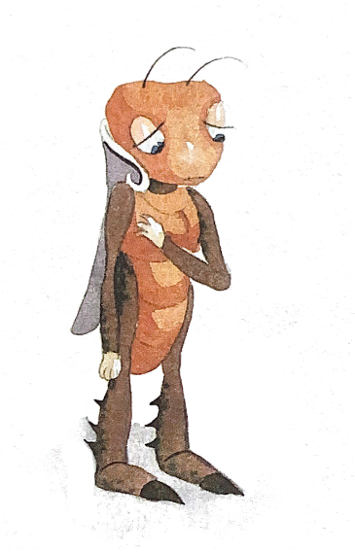
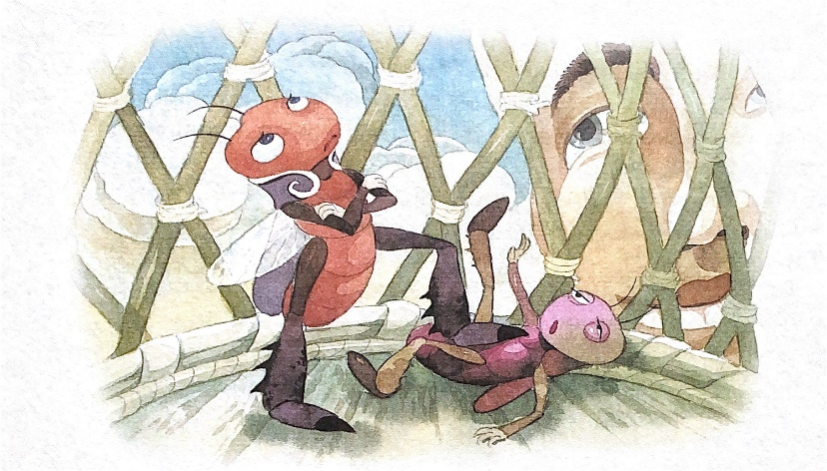
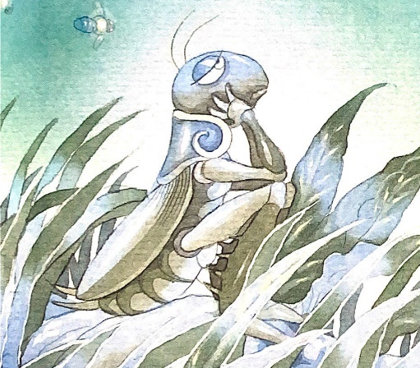
 | Trước khi trêu chị Cốc | Sau khi trêu chị Cốc | Hậu quả
Ngôn ngữ | - Gọi Dế Choắt là “chú mày” – xưng “anh” - Gọi Cốc là “con mụ Cốc”, là “mày” – xưng “tao” | - Gọi Dế Choắt là “anh” – xưng “tôi” | Gây ra cái chết đáng thương cho Dế Choắt. Đem chôn xác Dế Choắt.
Hành động | - coi thường, bắt nạt Choắt. - bày trò trêu chọc chị Cốc | - chui tọt vào hang. - núp tận đáy hang, - nằm im thin thít, - mon men bò lên - …
Thái độ | Hung hăng, xốc nổi, ngạo mạn. | Sợ hãi, hèn nhát | Hối hận, thấm thía bài học đường đời đầu tiên.

Slide 37
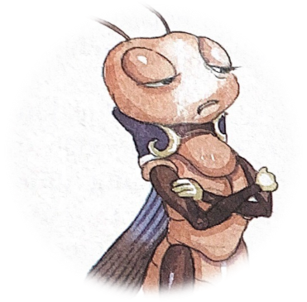
Bài học đường đời đầu tiên
04.
Bài học rút ra:
Bài học 1
Bài học 2
Bài học về cách ứng xử, sống khiêm tốn, biết tôn trọng người khác.
Bài học về tình thân ái, chan hòa.
Bài học 3
Dũng cảm nhận lỗi, chịu trách nhiệm với lỗi lầm của bản thân.

Slide 38



…vừa thươngvừa ăn năn tội của mình. Giá mà tôi không trêu chị Cốc thì đâu đến nỗi Choắt việc gì…
04
Bài học đường đời đầu tiên
tôi đứng lặng giờ lâu, nghĩ về bài học đường đời đầu tiên.
Ở đời mà có thói hung hăng bậy bạ, có óc mà không biết nghĩ, sớm muộn rồi cũng mang vạ vào mình đấy”.
Cách kể theo ngôi thứ nhất đã làm nổi bật sự tự nhận thức, sự hối hận của Dế Mèn. Qua trải nghiệm lần này, chắc chắn Dế Mèn sẽ có sự thay đổi trong tính cách, bớt đi tính kiêu căng hợm hĩnh và sẽ trưởng thành hơn.

Slide 39
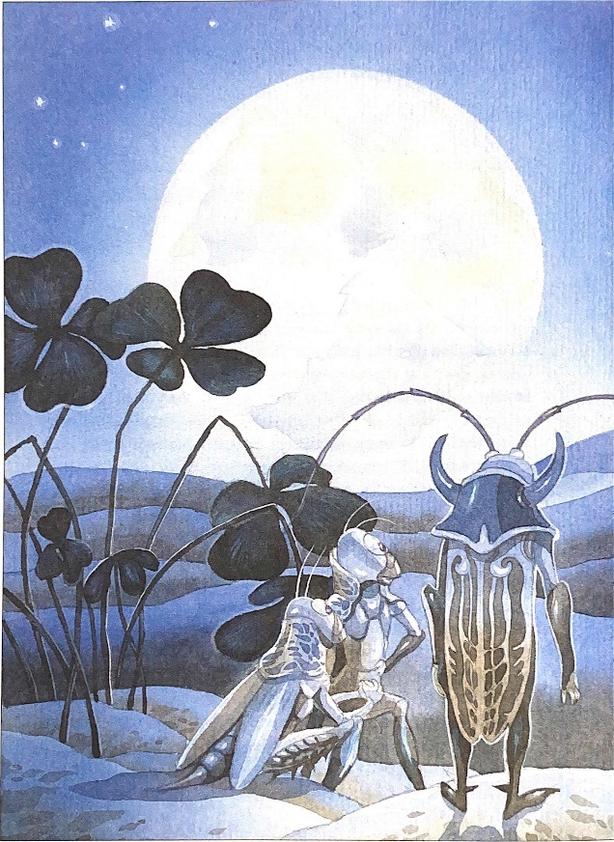

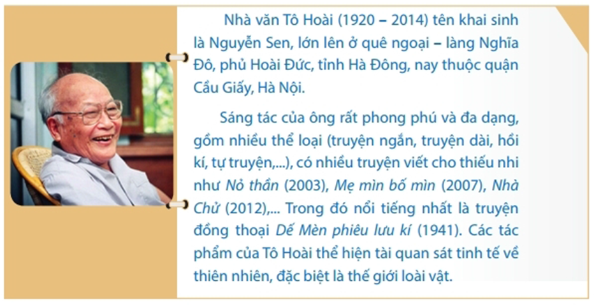
Tổng kết
và củng cố
- Nhận biết được một số yếu tố của truyện đồng thoại; Nhân vật là loài vật được nhân hóa...
- Người kể chuyện ngôi thứ nhất: nhân vật Dế Mèn xưng tôi, tự kể lại câu chuyện của mình. Ưu điểm của ngôi kể này là giúp người đọc dễ dàng theo dõi mạch truyện, và dễ nắm bắt những diễn biến tâm lý cũng như suy nghĩ, tâm tư của nhân vật.
- Nêu được bài học về cách nghĩ và cách ứng xử của cá nhân do văn bản gợi ra. Sống khiêm tốn, biết quan tâm, yêu thương và khoan dung với người khác.
- Biết cách đọc/kể tóm tắt một văn bản truyện.

Slide 40
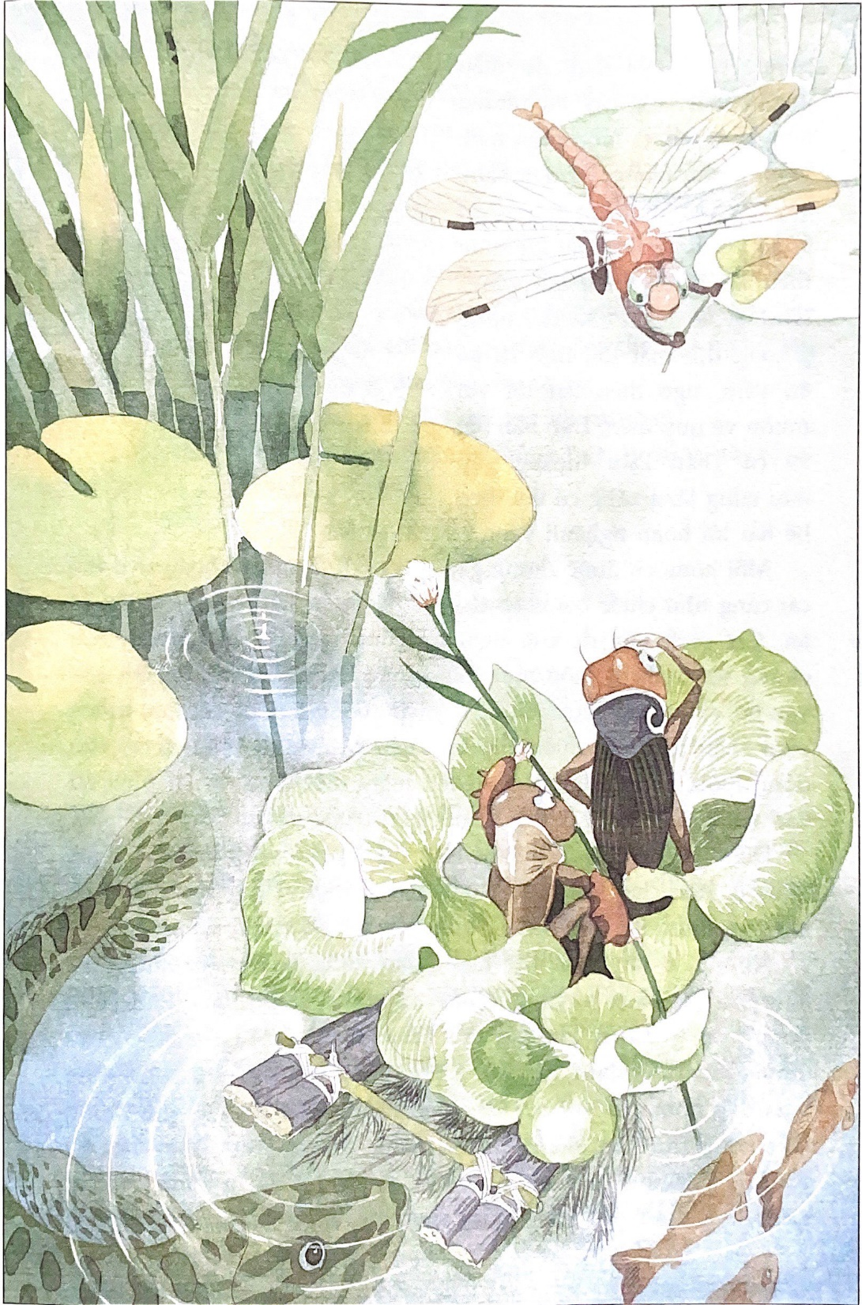
Vận dụng
Các em hãy kể lại một trải nghiệm của bản thân và bài học quý giá mà em đã nhận được qua trải nghiệm đó.
Trải nghiệm đáng nhớ !

